Slide 1
Caracterização da transmissão
de um Grande Evento Esportivo
Paulo André Sanches Valéro
Renato Carvalho

Slide 2
Resumo
Falta de implementação de multicast na internet gera problemas de escalabilidade para a distribuição de conteúdo popular na internet via streaming;
Redes de Par a Par (P2P) ou de Distribuição de conteúdo (CDNs) são utilizadas atualmente como alternativas para esses problemas.
O artigo analisado apresenta caracterizações de trafego de transmissões ao vivo pela internet.
O evento utilizado foi a Copa das Confederações do ano de 2013 realizado no Brasil que foi transmitido ao vivo pela internet por um dos maiores provedores de conteúdo do País.

Slide 3
Introdução
No artigo os autores citam que muitos expectadores dos sistemas tradicionais de televisão estão migrando dessa mídia para os novos serviços de conteúdo via streaming da internet.
Com esse cenário os sistemas de Streaming ao vivo também passaram a receber maior atenção e um número cada vez maior de aplicações comerciais estão surgindo.
A falta de implementação de multicast torna a distribuição de conteúdo multimídia em larga escala um desafio e as soluções utilizadas estão sendo redes Par a Par (P2P) e redes de distribuição de conteúdo (CDN).

Slide 4
Introdução
Mesmo com essas soluções, para atender a demanda que alguns eventos ao vivo podem gerar, investimentos em melhoria da infraestrutura são necessários.
No artigo é apresentado a caracterização da transmissão de todos os jogos da Copa das Confederações, onde foram coletados dados de log dos servidores do provedor Globo.com, com o objetivo de entender o impacto desse evento na carga imposta aos seus servidores.
Foram caracterizados o número de usuários em cada partida, a taxa de mídia distribuída e a qualidade da mídia.

Slide 5
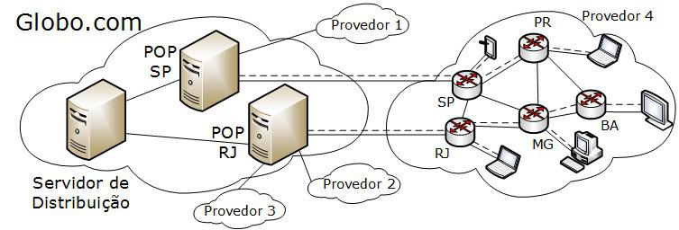
DESCRIÇÃO DO SISTEMA E CONJUNTO DE DADOS
A figura acima demonstra a arquitetura do sistema de transmissão de video ao vivo do provedor.
O sistema usa anycast , onde um IP é anunciado a partir de múltiplos locais.
Essa infraestrutura possui dois pontos de distribuição conectados a um servidor de distribuição.
Esses servidores executam o Nginx, que é um servidor Web de alto desempenho

Slide 6
DESCRIÇÃO DO SISTEMA E CONJUNTO DE DADOS
O conteúdo é entregue aos clientes utilizando o protocolo HTTP, que apresenta flexibilidade, necessita apenas de um browser para ser executado e dispensa uso de software adicional.
Os níveis de qualidade das transmissões são administrados utilizando o Dash (Dinamique Adaptative Streaming Over HTTP).
Ele funciona dividindo a mídia em sequencia de segmentos com taxas de codificação diferentes de forma que cada cliente ajuste continuamente suas requisições de acordo com disponibilidade de banda.

Slide 7
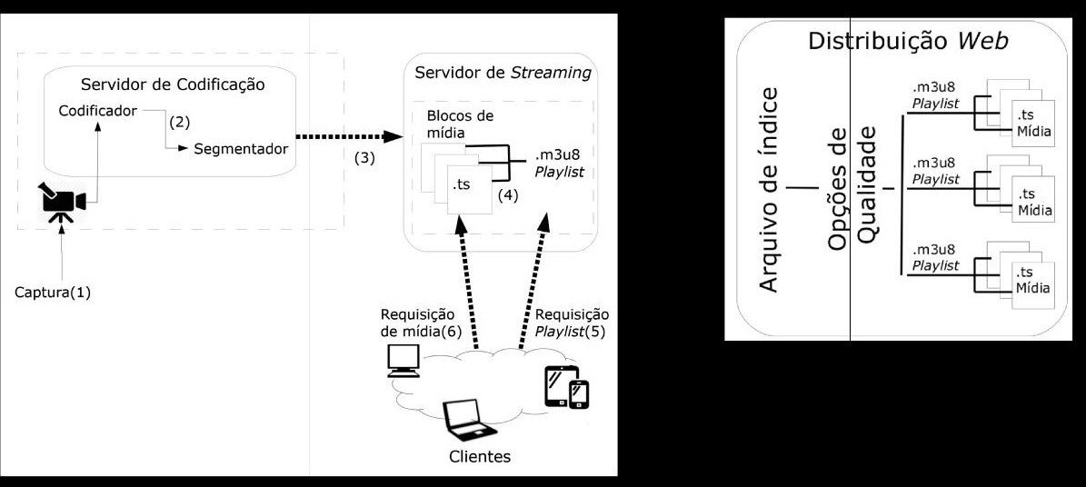
DESCRIÇÃO DO SISTEMA E CONJUNTO DE DADOS
A transmissão de um evento ao vivo na internet não ocorre estritamente em tempo real, sendo necessário um pré-processamento envolvendo a codificação dos dados de som e imagem.
A partir disso o DASH divide os arquivos em múltiplos segmentos de múltiplas qualidades, chamados listas de reprodução.
Os clientes recebem primeiramente a lista de reprodução e a partir dela solicitam os segmentos de mídia. Depois que um segmento é recebido, o cliente pode acessar o servidor e realizar uma nova requisição.

Slide 8
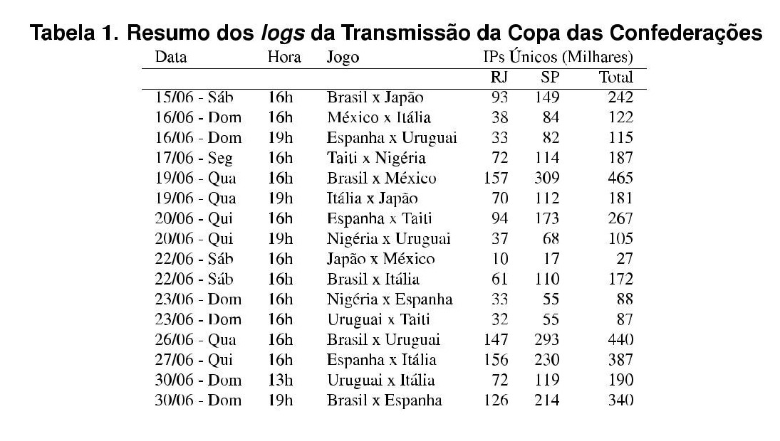
DESCRIÇÃO DO SISTEMA E CONJUNTO DE DADOS
Os dados acima demonstram a quantidade total de acessos em cada partida exibida pelo provedor.
Foi identificado em um dos jogos um total de 180.000 acessos simultâneos e foi observado ainda a transferência de mais de 115 TB com picos de até 350 GB/s

Slide 9
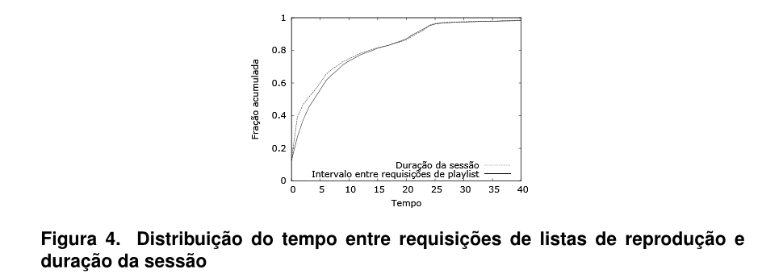
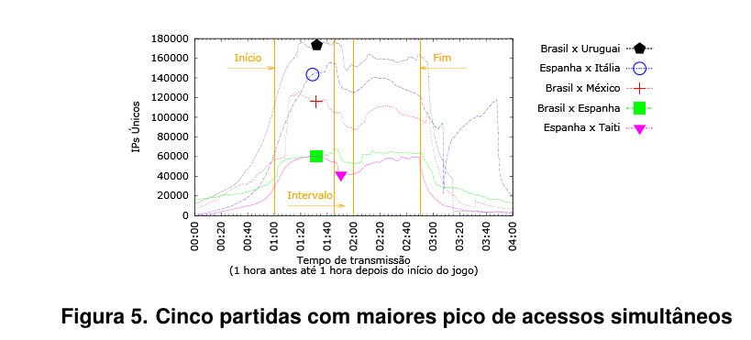
DESCRIÇÃO DO SISTEMA E CONJUNTO DE DADOS
Duração da Sessão de 40 segundos
Partidas com maiores picos de Acesso Simultâneo

Slide 10
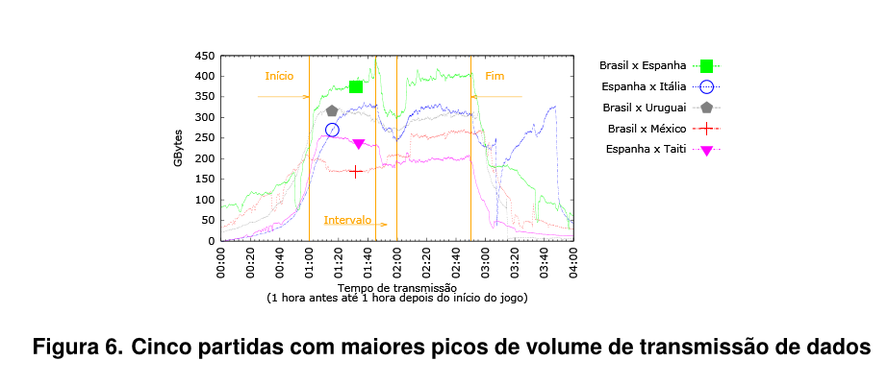
DESCRIÇÃO DO SISTEMA E CONJUNTO DE DADOS
Maiores Picos em Volume de Transmissão

Slide 11
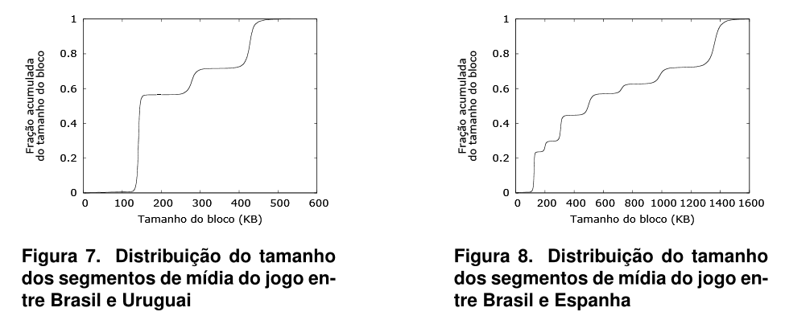
DESCRIÇÃO DO SISTEMA E CONJUNTO DE DADOS
Comparação do tamanho do segmento por partida

Slide 12
Caracterização dos clientes
Nesta seção é caracterizada a distribuição dos clientes entre os principais provedores de acesso à internet no brasil, comparando:
-> Qualidade da mídia recebida
-> Região Geográfica
-> Indicadores sócio-econômicos
É analisado o comportamento da rede e a distribuição dos usuários durante a transmissão das partidas, observando os principais sistemas autônomos (Ases) e mapeando os endereços ip através da base geoip, da maxmind

Slide 13
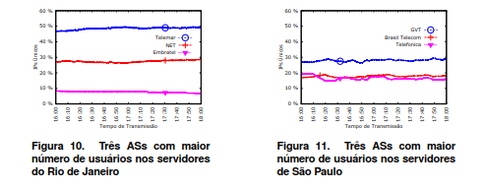
Caracterização dos clientes As figuras 10 e 11 demonstram a quantidade de clientes nos três maiores provedores do RJ e SP, respectivamente.

Slide 14
Caracterização dos clientes
Rio de Janeiro: a Telemar tem uma ampla vantagem (45% dos clientes) frente à NET e Embratel. Total dos 3 ASs: 80%
São Paulo: Vantagem da GVT, seguida de perto pela Brasil Telecom e Telefônica, praticamente empatadas.
Total dos 3 ASs: 70%
Em ambas metrópoles, pode-se observar uma grande concentração de acesso em poucos provedores.

Slide 15
Caracterização dos clientes
Em caso de falha em qualquer dos 6 ISPs deste estudo, a provedora de conteúdo perde uma grande quantidade de clientes.
Caso dois ou mais falhem, praticamente ocorre a indisponibilidade da oferta regional de conteúdo.
Quanto à qualidade da mídia recebida, foi analisada a partida entre Brasil e Espanha, escolhida porque apresentou o maior volume de dados trafegados e uma variação maior de taxas de codificação da mídia.

Slide 16
Caracterização dos clientes SEGUIMENTOS DE MIDIA – BRASIL E ESPANHA

Slide 17
Caracterização dos clientes
Depois da análise do gráfico da figura 12, os autores chegaram à conclusão que a GVT, NET e Embratel, no geral, recebem blocos maiores de mídia se comparados a Telemar, Brasil Telecom e Telefônica.
Isso indicaria que os clientes dos 3 primeiros provedores recebem conteúdo de melhor qualidade.

Slide 18
Caracterização Regional
mapa regional da qualidade da mídia distribuída para diferentes regiões do Brasil.
Foram analisados os IPs dos clientes do site Globo.com, e também dados de população e índice de desenvolvimento humano – IDH.

Slide 19
Caracterização Regional Tamanho do bloco de mídia por estado ordenado por idh

Slide 20
Caracterização Regional Tamanho do bloco de mídia por estado ordenado por idh
No geral, as regiões com maior IDH têm blocos maiores, e a Internet em banda larga teria melhor qualidade. A região Nordeste apresenta distribuição heterogênea, e a região Norte possui os piores indicadores de qualidade.

Slide 21
Caracterização Regional A figura 14 demonstra uma relação percentual entre espectadores e habitantes de cada estado:

Slide 22
Caracterização Regional A figura 14 demonstra uma relação percentual entre espectadores e habitantes de cada estado:
Nas regiões Sul, Sudeste e Centro-Oeste, com maior IDH, a relação espectadores/ habitantes é bem maior
Isso indica uma relação direta entre o IDH e o acesso à banda larga, maiores nessas regiões.

Slide 23
Caracterização Regional Análise do tráfego por cidade de mg, rj e sp

Slide 24
Caracterização Regional Análise do tráfego por cidade de mg, rj e sp
No geral, cidades mais populosas recebem maiores blocos, mas há exceções.
o estado de São Paulo parece fugir à essa regra. A cidade de Sorocaba, menos populosa dentre as 4 do gráfico, foi a que recebeu blocos maiores, seguida por Campinas, e só então a capital.

Slide 25
Caracterização Regional Análise do tráfego por cidade de mg, rj e sp
Pode-se observar também que nos estados de São Paulo e Rio de Janeiro há grande concentração de clientes nas capitais, talvez devido ao tamanho das regiões metropolitanas.
Já Minas Gerais apresenta menor discrepância entre a capital e demais cidades.

Slide 26
Trabalhos Relacionados
O crescimento da Internet acarreta também uma maior complexidade.
Há menos de 10 anos, grandes eventos de mídia ao vivo alcançavam cerca de 3,5 milhões de requisições de usuários, no período de 4 semanas [Veloso et al.2002].
Hoje, uma única transmissão pode atrair a atenção de dezenas de milhões de usuários, em menos de uma hora.

Slide 27
Trabalhos Relacionados
Boa parte das soluções para transmissão ao vivo na Internet usam distribuição em redes com arquitetura descentralizada (P2P), com uma série de trabalhos que avaliam tais sistemas e seus usuários [Hei et al.2007,Jiangchuan Liu and Zhang 2008, Marfia et al.2007, Chen et al.2013].
Apesar de existirem diversos trabalhos que estudam a transmissão de vídeo ao vivo na Internet, poucos focam no impacto gerado por um grande evento.

Slide 28
conclusões
Torna-se cada dia mais comum a transmissão de vídeo ao vivo na Internet.
Grandes eventos, com grande número de espectadores e transmissões que, muitas vezes, impõem desafios para provisionamento de capacidade de provedores de serviço na Internet.
Neste trabalho foram utilizados dados da Copa das Confederações, ocorrida em 2013, no site Globo.com.

Slide 29
conclusões
As transmissões avaliadas atenderam até 180 mil sessões simultâneas e disseminaram até 115 TB de dados em um único jogo, com taxas de transmissão instantâneas que chegam a 350 GB/s.
Devido à grande variação de espectadores (1600%), podem ocorrer problemas de provisionamento. A solução encontrada muitas vezes é sacrificar a qualidade da mídia, para poder adequar e atender o consumo de banda, devido ao número inesperado de clientes, que esgotam os recursos existentes.

Slide 30
conclusões
Grandes provedores de Internet banda larga no Brasil direcionam grande parte de seus clientes para o mesmo ponto de distribuição do Globo.com, recebendo mídia de menor qualidade.
Quanto à qualidade da mídia recebida, já analisada nos gráficos, fica demonstrada que regiões com maior IDH recebem mídia de melhor qualidade.

Slide 31
Fonte: http://sbrc2015.ufes.br/wp-content/uploads/proceedingsSBRC2015.pdf http://netlab.ice.ufjf.br/sbrc2016.pdf

